Slide 1

Lớp: 4
Môn: Toán

Slide 2

Kìa chú là chú ếch con có hai là hai mắt tròn
Chú ngồi học bài một mình bên hố bom kề vườn xoan
Bao nhiêu cá trê non cùng bao nhiêu cá rô ron
Tung tăng chiếc vây son nhịp theo tiếng ếch vang giòn…

Slide 3
Kiểm tra bài cũ
Nêu các bước giải bài toán: Tìm hai số khi biết tổng và tỉ số của hai số đó?

Slide 4
Muốn tìm hai số khi biết Tổng và Tỉ số của hai số đó ta làm như sau:
Bước 1: Vẽ sơ đồ đoạn thẳng
Bước 2: Tìm tổng số phần bằng nhau
Bước 3: Tìm số bé (hoặc số lớn)
Bước 4: Tìm số lớn (hoặc số bé)
Bước 5: Đáp số.
Notes:
muốn giải đc bài toán thì đầu tiên cta cần xác định đc 2 yếu tố nào?
Tìm số bé ta lm ntn?
Tìm số lớn ta làm ntn?

Slide 5
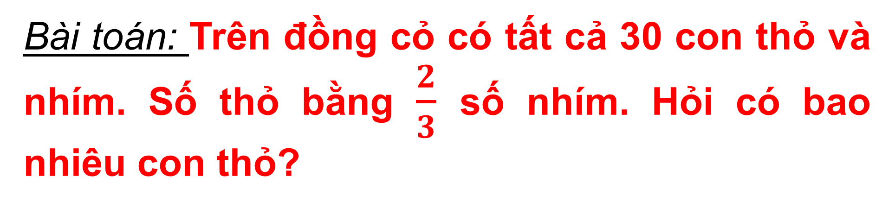
Kiểm tra bài cũ
Bài toán: Trên đồng cỏ có tất cả 30 con thỏ và nhím. Số thỏ bằng $\frac{2}{3}$số nhím. Hỏi có bao nhiêu con thỏ?
A. 20 con thỏ
B. 12 con thỏ
C. 18 con thỏ
D. 21 con thỏ
Notes:
Bài toán này thuộc dạng gì? Tổng là bnhiu, tỉ số là bao nhiu?
Bạn nào có thể giải nhanh bài này và tìm ra đáp án, giơ tay.

Slide 6

LUYỆN TẬP
(Trang 148)

Slide 7

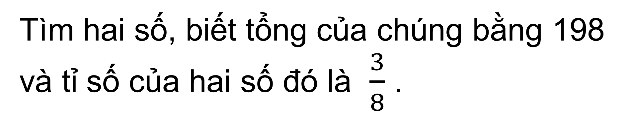
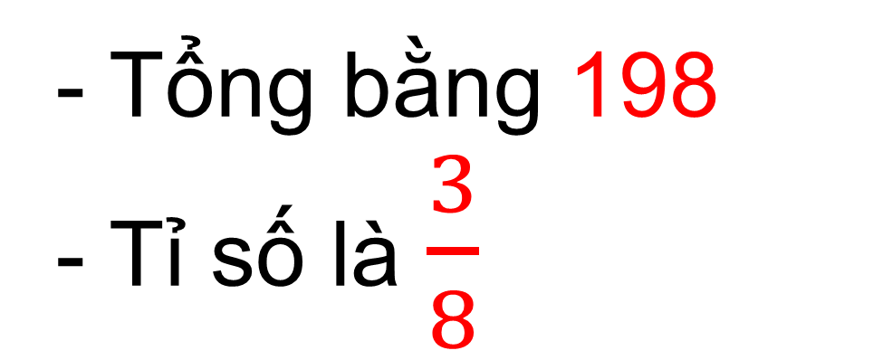
1
Tìm hai số, biết tổng của chúng bằng 198 và tỉ số của hai số đó là $\frac{3}{8}$ .
Bài toán cho biết gì?
- Tổng bằng 198
- Tỉ số là $\frac{3}{8}$
Notes:
Cô mời 1 bạn đọc bt1.
Bài toán cho ta biết gì?
Vậy bài toán yêu cầu chúng ta.
Vậy cta đã xác định đủ 2 yếu tố chưa?

Slide 8
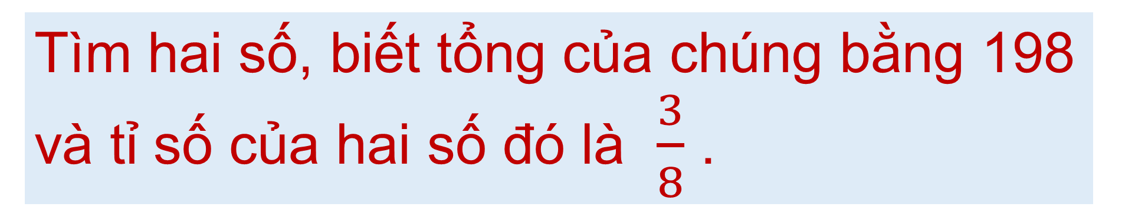
1
Tìm hai số, biết tổng của chúng bằng 198 và tỉ số của hai số đó là $\frac{3}{8}$ .
Ta có sơ đồ:
?
Số bé:
198
Số lớn:
?
Notes:
Vậy đầu tiên cta làm gì? Vẽ sơ đồ rồi thì cta tính gì tiếp theo?
Cô mời 1 bạn lên vẽ sơ đồ. Cô mời 1 bạn nx.
Cô cho lớp cta 2 phút để làm vào vở.
Cô mời 1 bạn lên giải tìm số bé trước (cách 1), 1 bạn lên giải tìm số lớn trước (cách 2).

Slide 9
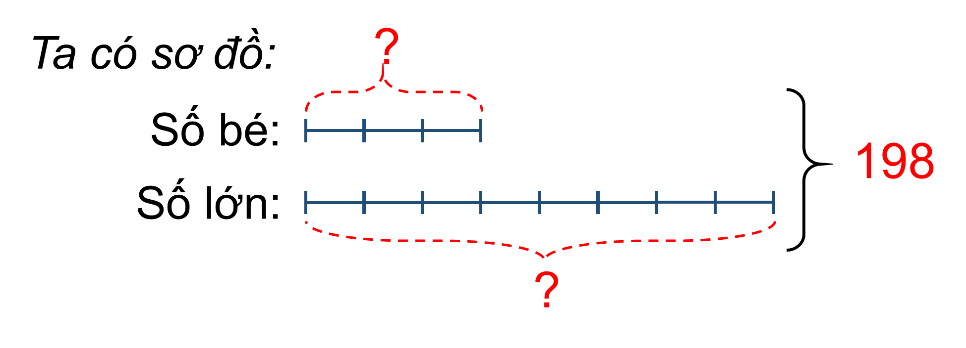
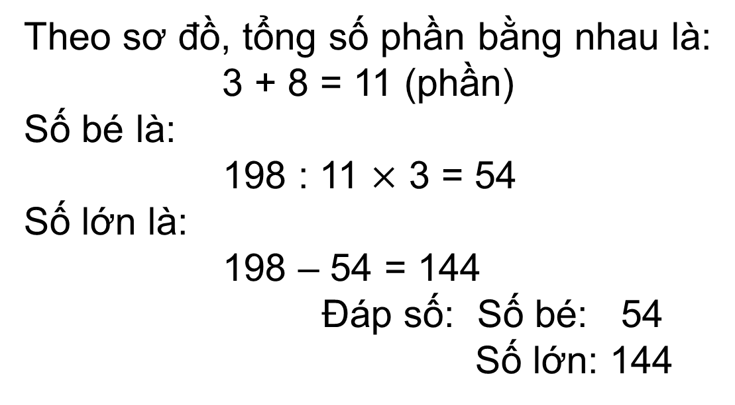
1
Tìm hai số, biết tổng của chúng bằng 198 và tỉ số của hai số đó là $\frac{3}{8}$ .
Bài giải
Theo sơ đồ, tổng số phần bằng nhau là:
3 + 8 = 11 (phần)
Số bé là:
198 : 11 $×$ 3 = 54
Số lớn là:
198 – 54 = 144
Đáp số: Số bé: 54
Số lớn: 144
Notes:
Bao nhiêu bạn lm theo cách này?

Slide 10
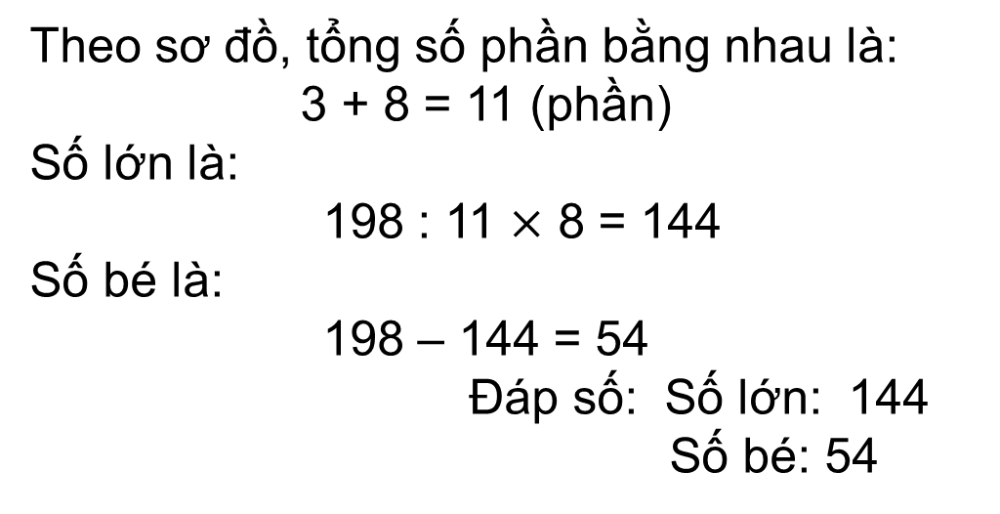
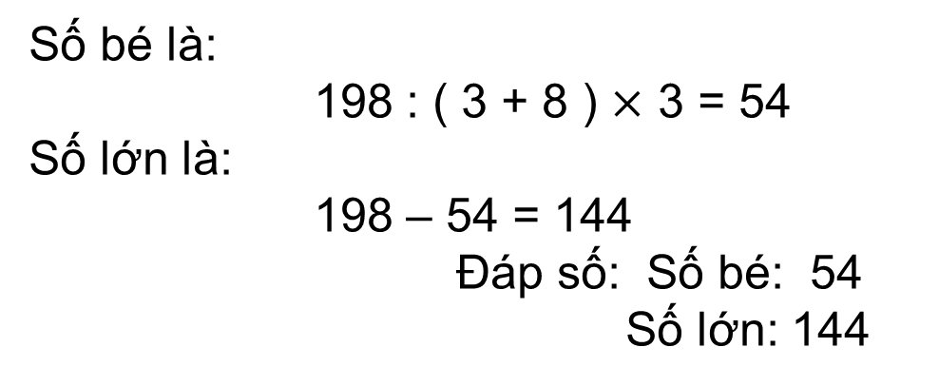
1
Tìm hai số, biết tổng của chúng bằng 198 và tỉ số của hai số đó là $\frac{3}{8}$ .
Bài giải
Cách 2:
Cách 3:
Theo sơ đồ, tổng số phần bằng nhau là:
3 + 8 = 11 (phần)
Số lớn là:
198 : 11 $×$ 8 = 144
Số bé là:
198 – 144 = 54
Đáp số: Số lớn: 144
Số bé: 54
Số bé là:
198 : ( 3 + 8 ) $×$ 3 = 54
Số lớn là:
198 – 54 = 144
Đáp số: Số bé: 54 Số lớn: 144

Slide 11
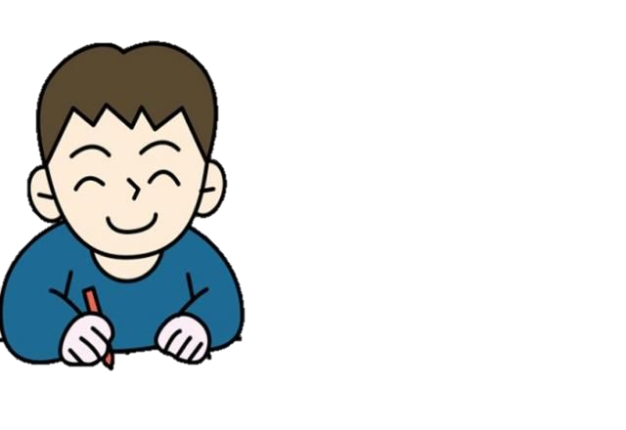
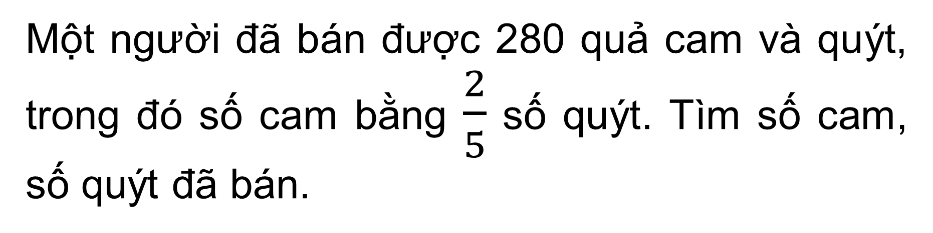
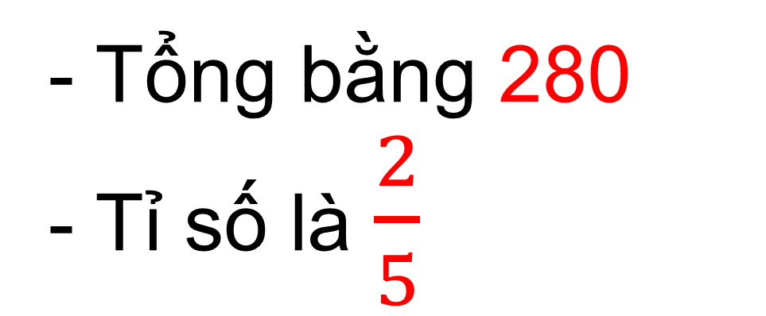
2
Một người đã bán được 280 quả cam và quýt, trong đó số cam bằng $\frac{2}{5}$ số quýt. Tìm số cam, số quýt đã bán.
Bài toán cho biết gì?
- Tổng bằng 280
- Tỉ số là $\frac{2}{5}$
Notes:
Cô mời 1 bạn đọc bt 2.
Bài toán cho ta biết gì? Tổng là bnhiu?, tỉ số là bnhiu, số cam có bnhiu phần, số quýt có bnhiu phần?
Bt yêu cầu chúng ta lm gì?
Cta đã xác định đủ 2 yếu tố chưa?
Đủ 2 yếu tố rồi vậy thì bước 1 chúng ta làm gì?. Vẽ sơ đồ rồi cta bắt đầu bài giải, tìm cái gì đầu tiên nè?

Slide 12
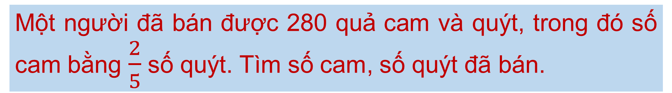
2
Một người đã bán được 280 quả cam và quýt, trong đó số cam bằng $\frac{2}{5}$ số quýt. Tìm số cam, số quýt đã bán.
Ta có sơ đồ:
? quả
Số cam:
280 quả
Số quýt:
? quả
Notes:
Các em có 2 phút để làm vào vở, sau đó cô sẽ gọi lên bảng sửa.
Sau đây cô sẽ tổ chức cho lớp cta chơi 1 trò chơi. Đó là trò chơi ai nhanh ai đúng.
Trc khi chơi thì bạn nào nhắc lại cho cô, gaiir bài toán tổng tỉ bao gồm mấy bước?. À vậy bây giờ cô sẽ chia lớp cta làm 2 nhóm. Mỗi nhóm cử cho cô 5 bạn. Cta sẽ thi giải bt 2, mỗi bạn sẽ thực hiện 1 bước, lưu ý là sẽ giải theo 5 bước cơ bản luôn nha. Kh đc làm tắt. 1 bn sẽ vẽ sơ đò, sau khi vẽ sơ đồ xong thì bn tiếp theo sẽ lên để làm bước 2, và bn về thì cta mới đc lên lm tiếp, tiếp tục cho đến bạn cuối cùng. Nhóm nào lm đúng và nhanh nhất sẽ giành chiến thắng.

Slide 13
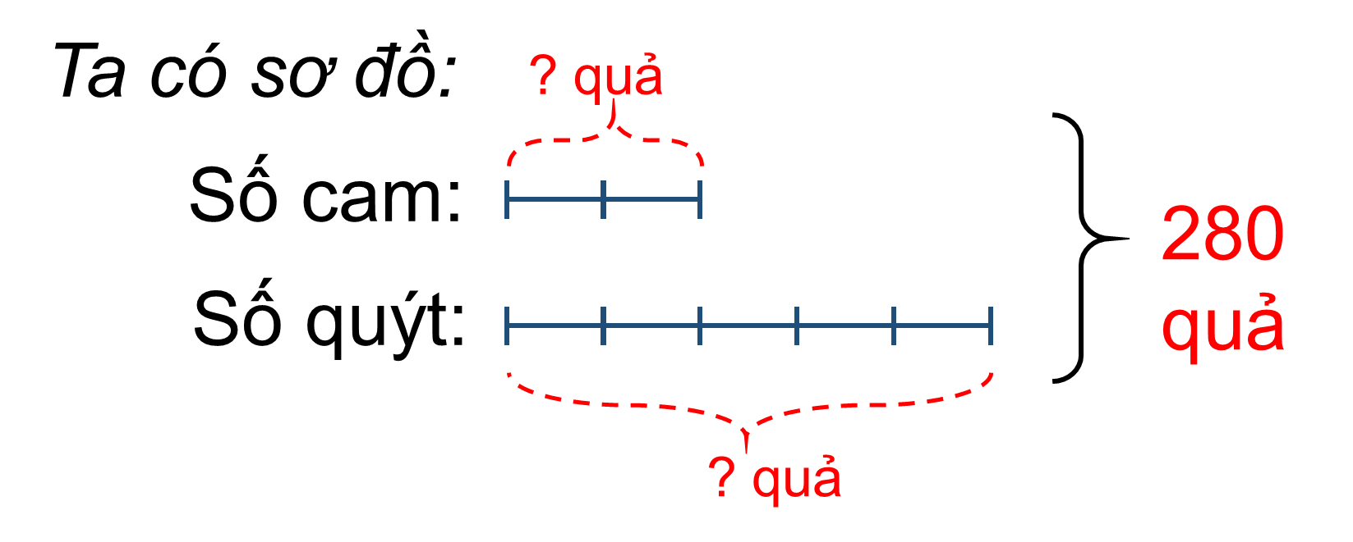
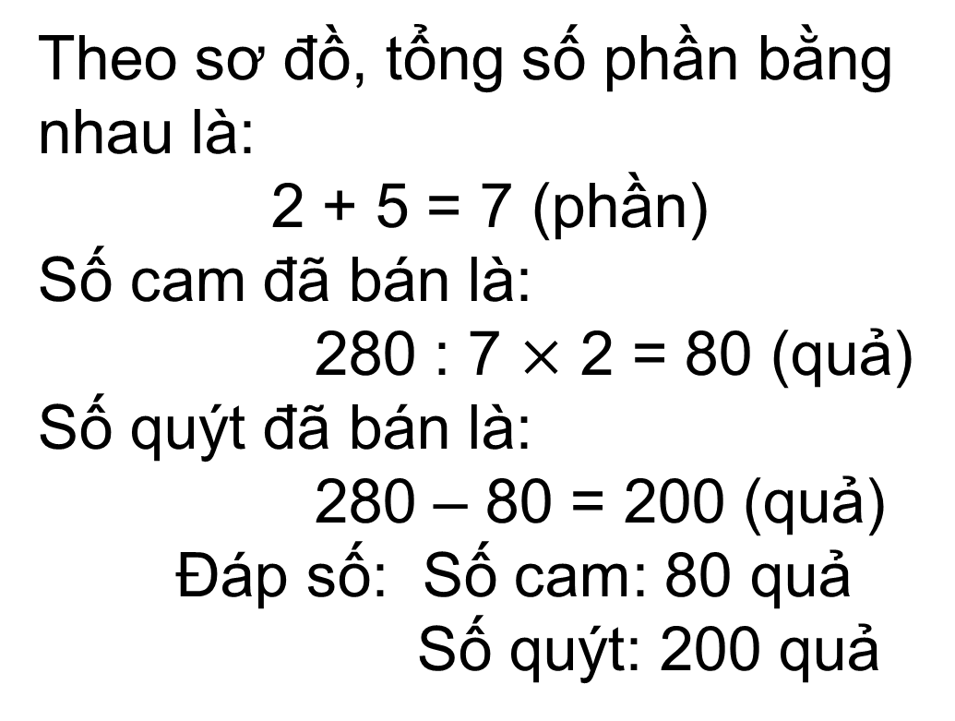
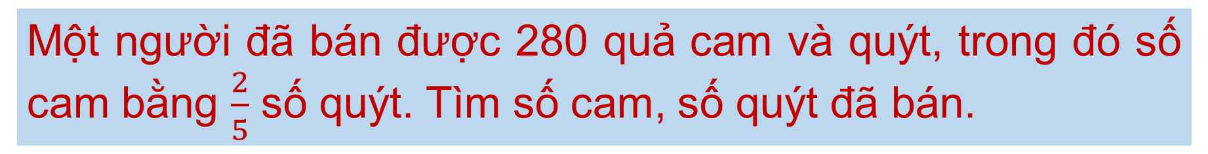
2
Một người đã bán được 280 quả cam và quýt, trong đó số cam bằng $\frac{2}{5}$ số quýt. Tìm số cam, số quýt đã bán.
Bài giải
Theo sơ đồ, tổng số phần bằng nhau là:
2 + 5 = 7 (phần)
Số cam đã bán là:
280 : 7 $×$ 2 = 80 (quả)
Số quýt đã bán là:
280 – 80 = 200 (quả)
Đáp số: Số cam: 80 quả
Số quýt: 200 quả

Slide 14
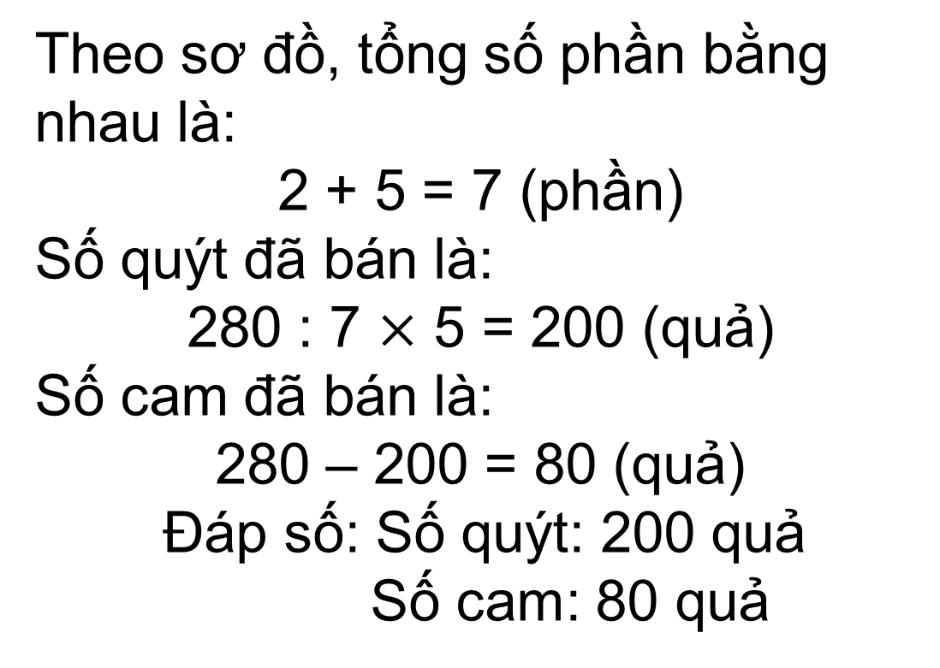
2
Một người đã bán được 280 quả cam và quýt, trong đó số cam bằng $\frac{2}{5}$ số quýt. Tìm số cam, số quýt đã bán.
Bài giải
Cách 2:
Theo sơ đồ, tổng số phần bằng nhau là:
2 + 5 = 7 (phần)
Số quýt đã bán là:
280 : 7 $×$ 5 = 200 (quả)
Số cam đã bán là:
280 – 200 = 80 (quả)
Đáp số: Số quýt: 200 quả
Số cam: 80 quả

Slide 15
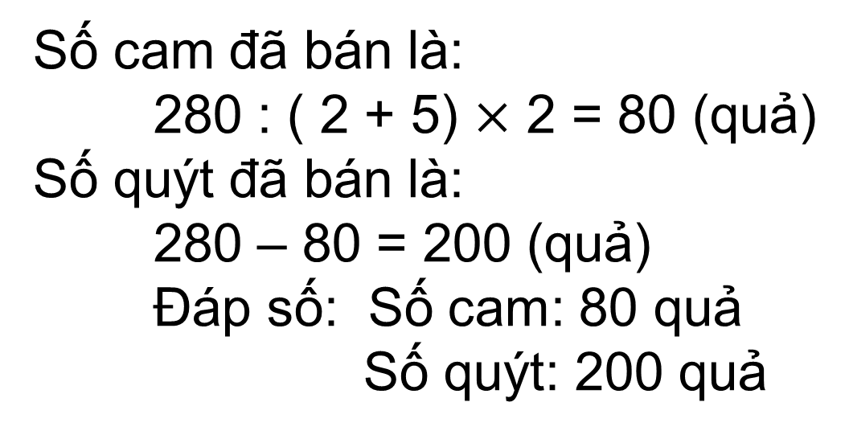
2
Một người đã bán được 280 quả cam và quýt, trong đó số cam bằng $\frac{2}{5}$ số quýt. Tìm số cam, số quýt đã bán.
Bài giải
Cách 3:
Số cam đã bán là:
280 : ( 2 + 5) $×$ 2 = 80 (quả)
Số quýt đã bán là:
280 – 80 = 200 (quả)
Đáp số: Số cam: 80 quả
Số quýt: 200 quả

Slide 16
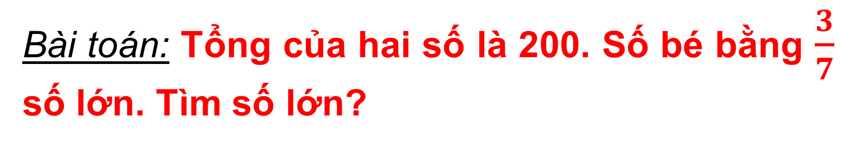
Củng cố
Bài toán: Tổng của hai số là 200. Số bé bằng $\frac{3}{7}$ số lớn. Tìm số lớn?
A. 140
B. 60
C. 30
D. 70
Notes:
Thời gian 10 giây, bn nào có thể tìm nhanh đáp án?

Slide 17
Củng cố
Sơ đồ bài toán:
? quyển vở
Bạn Nam:
35 quyển vở
Bạn Minh:
? quyển vở
10
Bạn Nam:….......... quyển vở
Bạn Minh: ……….. quyển vở.
25
Notes:
Ngta kh cho mình bài toán nữa, chỉ cho mình sơ đồ, nhìn vào sơ đồ bn nào có thể cho cô biết, tổng là bnhiu? Tỉ số là bnhiu.
Vậy thì 10s bn nào có thể tìm xem, bn nam có bnhiu quyển, bạn minh có bnhiu quyển.

Slide 18
* Bước 1: Vẽ sơ đồ đoạn thẳng
* Bước 2: Tìm tổng số phần bằng nhau
* Bước 3: Tìm số bé ( hoặc số lớn )
* Bước 4: Tìm số lớn ( hoặc số bé )
- Muốn tìm số bé ta lấy Tổng chia cho tổng số phần bằng nhau rồi nhân với số phần của số bé.
- Muốn tìm số lớn ta lấy tổng trừ đi số bé
Hoặc: Muốn tìm số lớn ta lấy Tổng chia cho tổng số phần bằng nhau rồi nhân với số phần của số lớn .
*Muốn tìm số bé ta lấy tổng trừ đi số lớn.
* Bước 5: Đáp số.
Muốn tìm hai số khi biết Tổng và Tỉ số của hai số đó ta làm như sau:

Slide 19

Dặn dò
Các em về nhà xem lại các bài tập.
Xem trước bài tiết sau “Luyện tập (trang 149)”.

Slide 20

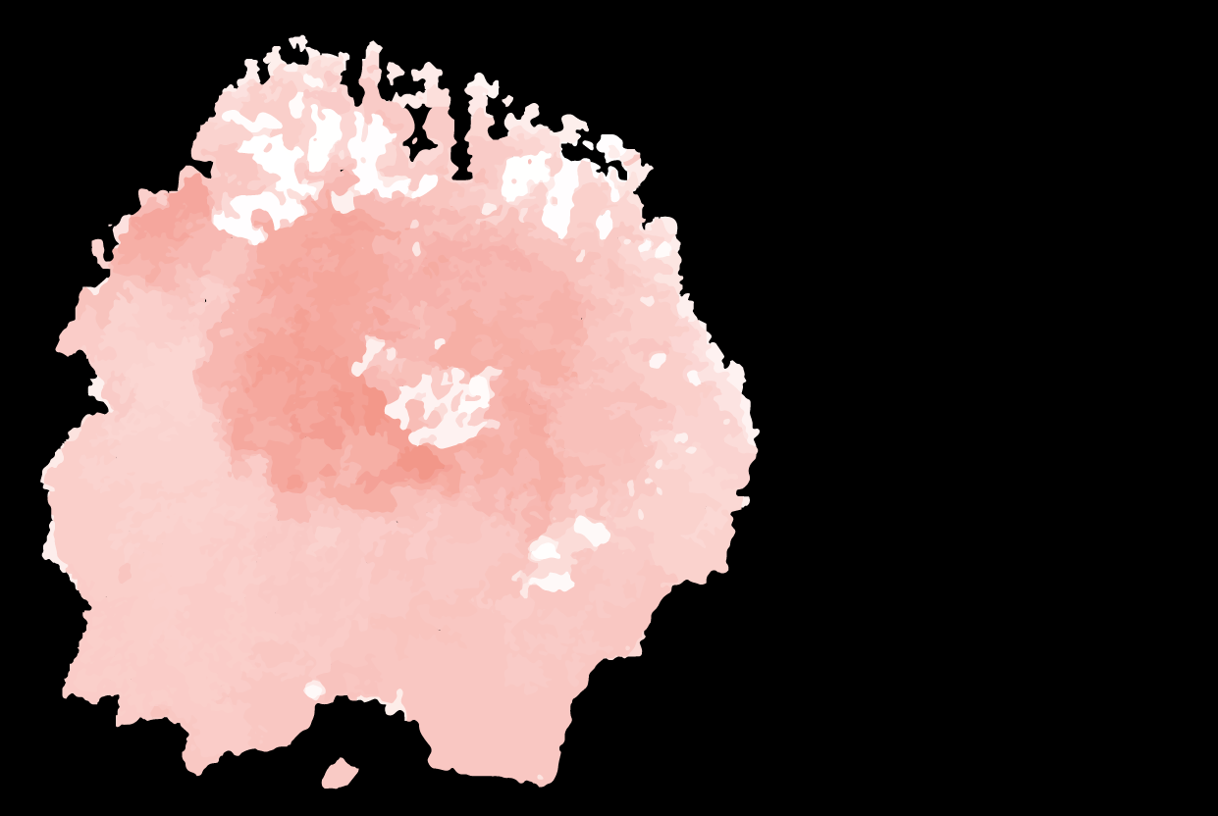
Cảm ơn các em đã cùng cô học thật tốt!

